Slide 1


Chapitre 5
Les fonctions, modules et packages en Python

Slide 2
Sommaire
Partie 1: Les fonctions
Partie 2: Les Modules
Partie 3: Les packages

Slide 3
Partie 1:
Les fonctions

Slide 4
Introduction
Les scripts que avez écrits jusqu'à présent étaient à chaque fois très courts, car leur objectif était seulement de vous faire assimiler les premiers éléments du langage.
Lorsque vous commencerez à développer de véritables projets, vous serez confrontés à des problèmes souvent fort complexes, et les lignes de programme vont commencer à s'accumuler...
il arrivera souvent qu'une même séquence d'instructions doivent être utilisée à plusieurs reprises dans un programme, et on souhaitera bien évidemment ne pas avoir à la reproduire systématiquement.

Slide 5
Introduction
Solution : décomposer un problème en plusieurs sous problèmes plus simples qui seront étudiés séparément (Ces sous-problèmes peuvent éventuellement être eux-mêmes décomposés à leur tour, et ainsi de suite)
Les fonctions, il s’agit de différentes des structures de sous-programmes qui ont été imaginées par les concepteurs des langages de haut niveau afin de résoudre les difficultés évoquées ci-dessus.

Slide 6
Les fonctions
Pourquoi créer des fonctions ?
1. Meilleure organisation du programme (regrouper les tâches par blocs : lisibilité → maintenance)
2. Eviter la redondance (pas de copier/coller → maintenance, meilleure réutilisation du code)
3. Possibilité de partager les fonctions (via des modules)
4. Le programme principal doit être le plus simple possible

Slide 7
Les fonctions
La syntaxe Python pour la définition d'une fonction est la suivante :
def nomDeLaFonction(liste de paramètres):
...
bloc d'instructions
...

Slide 8
Les fonctions
Vous pouvez choisir n'importe quel nom pour la fonction que vous créez, à l'exception des mots réservés du langage (ex: Ininput, print, random,…. ).
Ne pas utiliser de caractère spécial ou accentué (le caractère souligné « _ » est permis). Comme c'est le cas pour les noms de variables,
il vous est conseillé d'utiliser surtout des lettres minuscules, notamment au début du nom (les noms commençant par une majuscule seront réservés aux classes: concept non étudié dans ce cours).
L’entête d’une fonction commence par : def
def est une instruction composée.
La ligne contenant cette instruction se termine obligatoirement par un double point, lequel introduit un bloc d'instructions que vous ne devez pas oublier d'indenter.

Slide 9
Les fonctions
La liste de paramètres spécifie quelles informations, il faudra fournir en guise d'arguments lorsque l'on voudra utiliser cette fonction (Les parenthèses sont vides si la fonction ne nécessite pas d'arguments).
Une fonction s'utilise pratiquement comme une instruction quelconque. Dans le corps d'un programme, un appel de fonction est constitué du nom de la fonction suivi de parenthèses.
Si c'est nécessaire, on place dans ces parenthèses le ou les arguments que l'on souhaite transmettre à la fonction.
il est possible de définir pour ces paramètres des valeurs par défaut (voir plus loin).

Slide 10
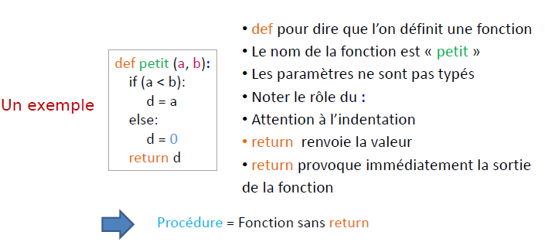
Les fonctions
Exemple:

Slide 11
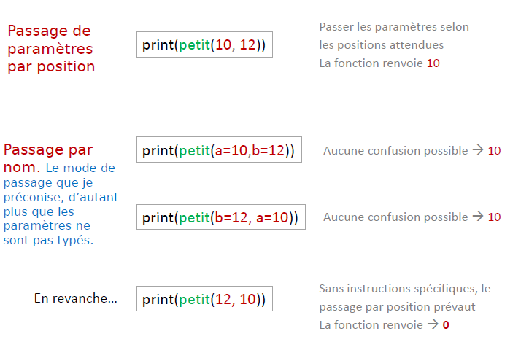
Les fonctions

Slide 12
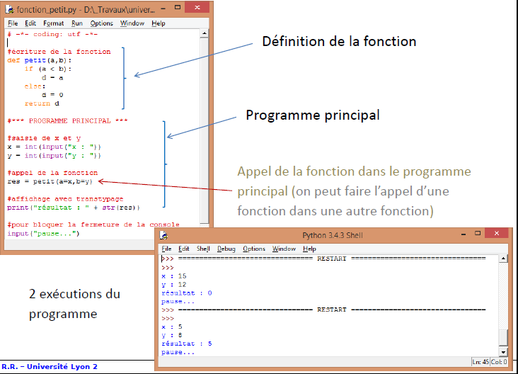
Les fonctions

Slide 13
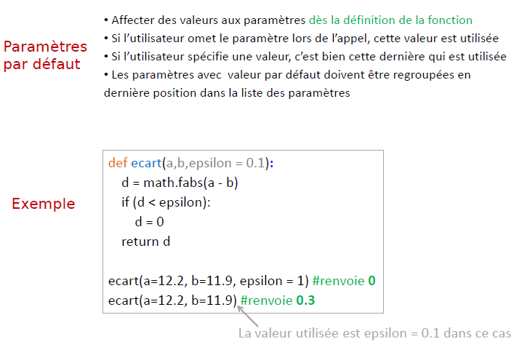
Les fonctions

Slide 14
Les fonctions
Exemple:
Calcule le volume d'une sphère à l'aide de la formule : V= 4/3* pi*r^3
def cube(n):
return n**3
def volumeSphere(r):
return 4 * 3.1416 * cube(r) / 3
r = input('Entrez la valeur du rayon : ')
print 'Le volume de cette sphère vaut', volumeSphere(r)
Ce programme comporte trois parties : les deux fonctions cube() et volumeSphere(), et ensuite le corps principal du programme.
Dans le corps principal du programme, il y a un appel de la fonction volumeSphere().
A l'intérieur de la fonction volumeSphere(), il y a un appel de la fonction cube().

Slide 15
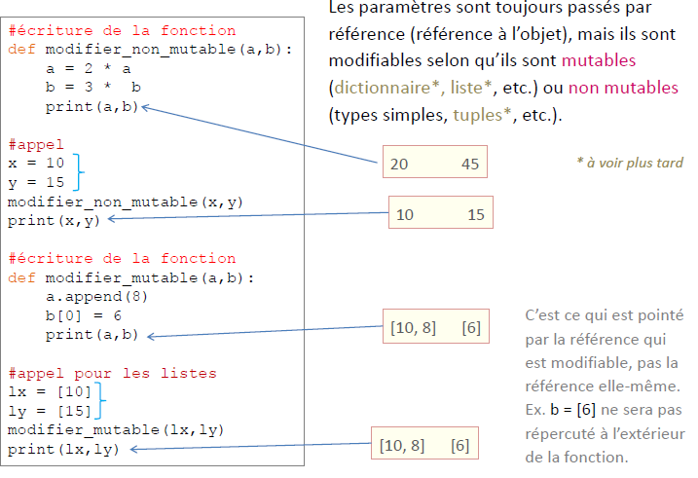
Les fonctions
Passage de paramètres :

Slide 16
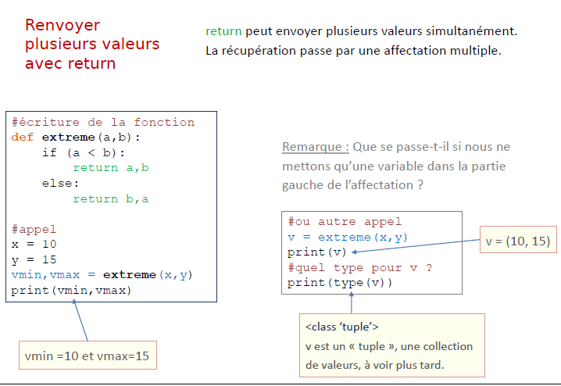
Les fonctions

Slide 17
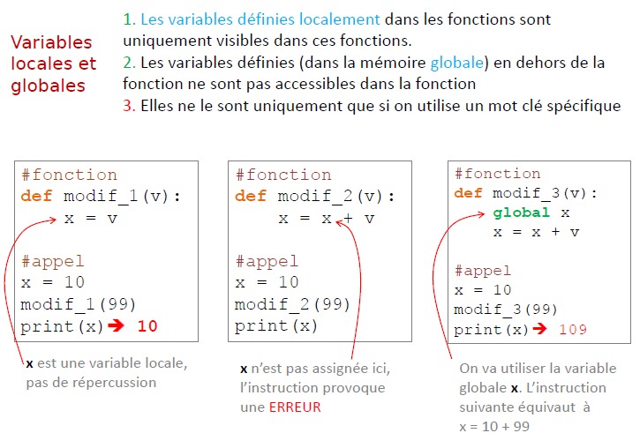
Les fonctions

Slide 18
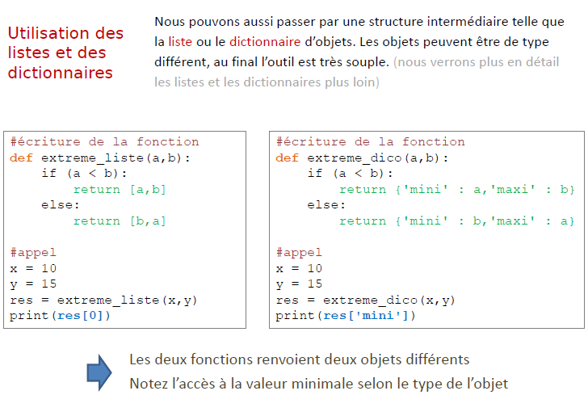
Les fonctions

Slide 19
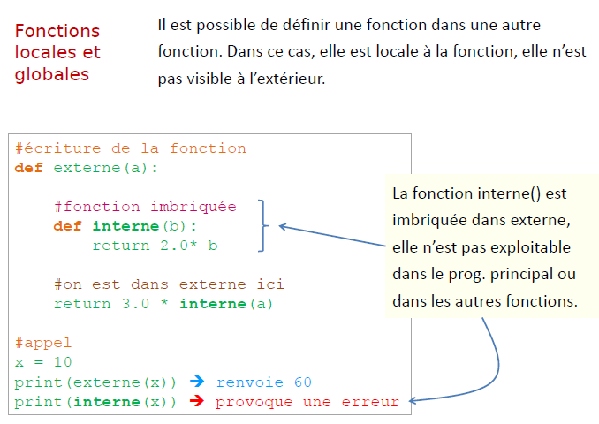
Les fonctions
Imbrication des fonctions:

Slide 20
Les fonctions
Fonctions récursives:
Une fonction récursive est une fonction qui s’appelle elle-même. Les fonctions récursives permettent d’obtenir une efficacité
redoutable dans la résolution de certains algorithmes comme le tri rapide 2 (en anglais quicksort).
Oublions la recherche d’efficacité pour l’instant et concentrons-nous sur l’exemple de la fonction mathématique factorielle.
Nous vous rappelons que la factorielle s’écrit avec un ! et se définit de la manière suivante ::
3! =3*2*1 = 6
4! =4*3*2*1 = 24
n! =n*n-1*n-2*.....*2*1

Slide 21
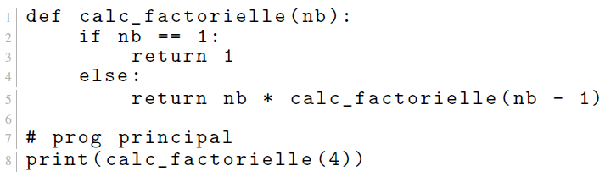
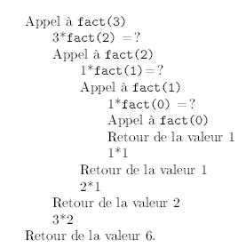
Les fonctions
Fonctions récursives: fonction factorielle
Ligne 8, on appelle la fonction calc_factorielle() en passant comme argument l’entier 4.
Dans la fonction, la variable locale qui récupère cet argument est nb.
Au sein de la fonction, celle-ci se rappelle elle-même (ligne 5), mais cette fois-ci en passant la valeur 3.
Au prochain appel, ce sera avec la valeur 2, puis finalement 1. Dans ce dernier cas, le test if nb == 1: est vrai et l’instruction return 1 sera exécutée.

Slide 22
Partie 2:
Les modules

Slide 23
Les modules
Définition: fichier indépendant permettant de scinder un programme en plusieurs scripts. Ce mécanisme permet d’élaborer efficacement des bibliothèques de fonctions ou de classes.
Avantages :
réutilisation du code ;
la documentation et les tests peuvent être intégrés au module ;
réalisation de services ou de données partagés ;
partition de l’espace de noms du système.

Slide 24

Les modules
Import d’un module
Deux syntaxes possibles :
• la commande import <nom_module> importe la totalité des objets du module :
la commande from <nom_module> import obj1, obj2... n’importe que les objets obj1, obj2... du module :
Il est conseillé d’importer dans l’ordre :
1. les modules de la bibliothèque standard ;
2. les modules des bibliothèques tierces ;
3. Les modules personnels.

Slide 25
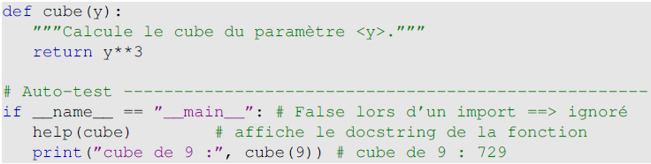

Les modules
Exemple:
Notion d’« auto-test »
Un module cube_m.py. Remarquez l’utilisation de « l’auto-t est » qui permet de tester le module seul :
Utilisation de ce module. On importe la fonction cube() incluse dans le fichier cube_m.py :

Slide 26
Les modules
1.Bibliothèque standard:
Il existe une série de modules que vous serez probablement amenés à utiliser si vous programmez en Python. Exemple:
math : fonctions et constantes mathématiques de base (sin, cos, exp, pi. . . ).
sys : interaction avec l’interpréteur Python, passage d’arguments (cf. plus bas).
os : dialogue avec le système d’exploitation (cf. plus bas).
random : génération de nombres aléatoires.
time : accès à l’heure de l’ordinateur et aux fonctions gérant le temps.
urllib : récupération de données sur internet depuis Python.
Tkinter : interface python avec Tk. Création d’objets graphiques (cf. chapitre 20 Fenêtres graphiques et Tkinter).

Slide 27
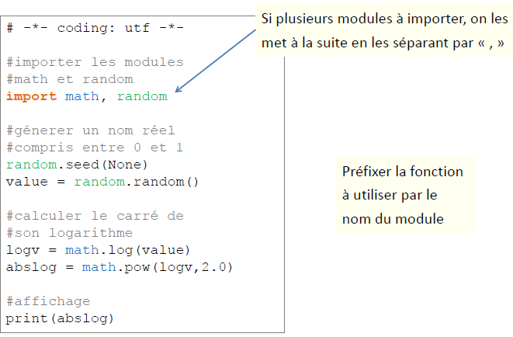
Les modules
Exemple: d’utilisation des modules standards:

Slide 28
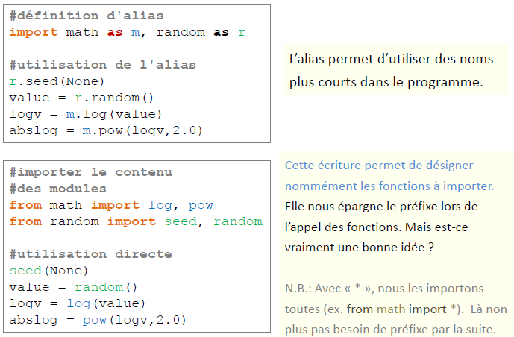
Les modules
Autre utilisation possible:

Slide 29
Les modules
2. Bibliothèques tierces :
Outre les modules intégrés à la distribution standard de Python, on trouve des bibliothèques
dans tous les domaines :
• scientifique ;
• bases de données ;
• tests fonctionnels et contrôle de qualité ;
• 3D ;
• ...
Le site pypi.python.org/pypi (The Python Package Index) recense des milliers de modules
et de packages !

Slide 30
Les modules
2. Bibliothèques tierces :
Cette bibliothèque permet de calculer en tenant compte des unités du système SI (Système International d'unités).
Voici un exemple
>>> from unum.units import *
>>> distance = 100*m
>>> temps = 9.683*s
>>> vitesse = distance / temps
>>> vitesse
10.327377878756584 [m/s]
>>> vitesse.asUnit(mile/h)
23.1017437978 [mile/h]
>>> acceleration = vitesse/temps
>>> acceleration
1.0665473385063085 [m/s2]

Slide 31
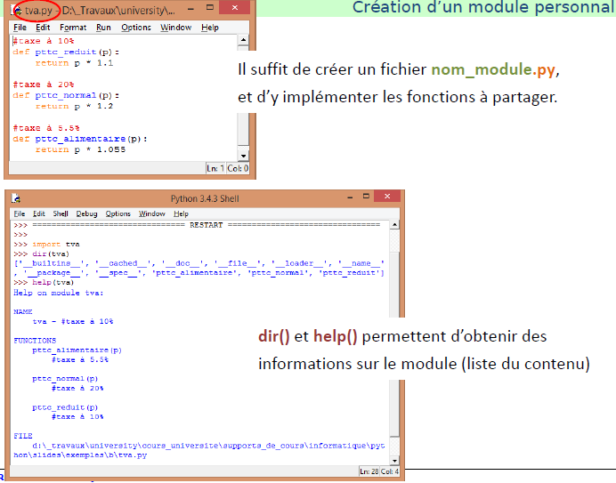
Les modules
3. Bibliothèques (module) personnalisé
:
Création d’un module personnalisé

Slide 32
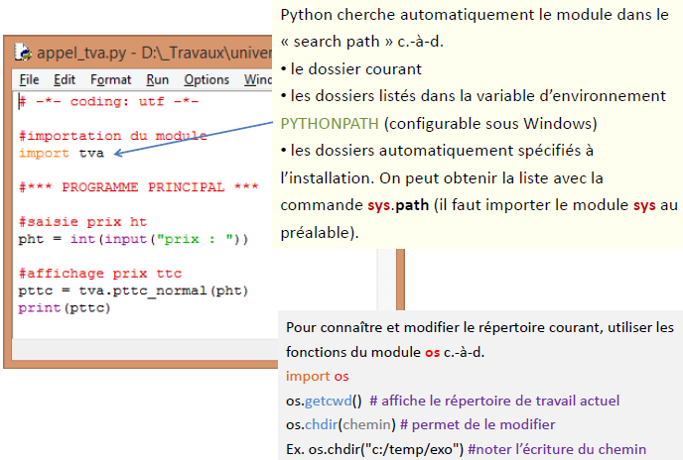
Les modules
Importation d’un module personnalisé:

Slide 33
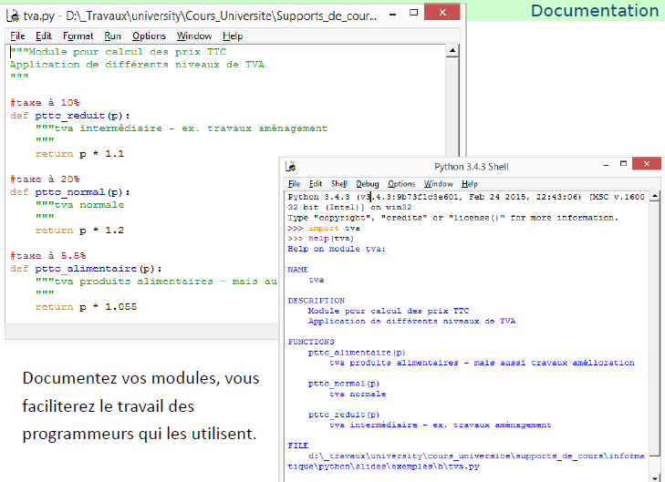
Les modules
Documentation:

Slide 34
Partie 2:
Les packages

Slide 35
Les packages
Un package correspond à un répertoire sur le système de fichier : il a un nom (nom du package), et contient des fichiers (les modules). Les règles de nom des packages sont donc les mêmes que pour les modules.
Les packages (paquets) sont des modules, mais qui peuvent contenir d’autres modules.
Avant Python 3.5, pour être un package, un répertoire devait contenir un fichier __init__.py. Ce n’est plus obligatoire aujourd’hui, mais c’est toujours utile. Quand un package est importé, c’est en fait son module __init__ qui l’est.

Slide 36
Les packages
Si nous créons un sous-répertoire mypackage dans le répertoire courant, et que nous y écrivons le fichier __init__.py suivant :
1 def myfunction():
2 return None
Alors mypackage est utilisable comme un module contenant une fonction myfunction.
1 >>> import mypackage
2 >>> mypackage.myfunction()

Slide 37
Les packages
L’intérêt principal des packages étant tout de même de contenir plusieurs modules. On peut ainsi ajouter un fichier operations.py au répertoire mypackage.
1 def addition(a, b):
2 return a + b
3
4 def soustraction(a, b):
5 return a – b
6
7 def multiplication(a, b):
8 return a * b
On note aussi qu’il n’est pas nécessaire d’importer mypackage pour pouvoir importer mypackage.operations.

Slide 38
Les packages
Cela revient à disposer d’un module mypackage.operations. Mais ce module n’est par défaut pas importé dans le package : import mypackage ne donne par défaut pas accès à opérations, il faudra importer explicitement ce dernier.
1 >>> import mypackage.operations
2 >>> mypackage.operations.addition(1, 2)
3 3
4 >>> from mypackage import operations
5 >>> operations.soustraction(1, 2)
6 -1
7 >>> from mypackage.operations import multiplication 8 >>> multiplication(1, 2)
9 2

Slide 39
Les packages
Pour donner accès au module operations directement en important mypackage, il est nécessaire de toucher au fichier __init__.py. Ce fichier correspondant à ce qui est chargé à l’importation du package, nous pouvons importer mypackage.operations, ce qui le rendra directement accessible.
__init__.py
1 import mypackage.operations
Puis en console :
1 >>> import mypackage
2 >>> mypackage.operations.addition(1, 2)
3 3
Un package est un niveau d’indirection supérieur au module, mais il est aussi possible d’avoir des packages de packages, et packages de packages de packages, et plus encore : vers l’infini et au-delà !

